Slide 1



Slide 2
PROJETO — AVANÇADO

Slide 3
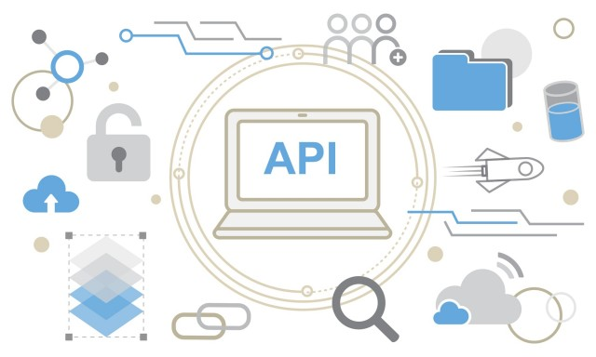



O QUE SERÁ ENTREGUE:
APLICAÇÃO WEB
Consumo de WEB API
Interface
MDL/Materializer/BS/CSS
Versionamento com GIT e GitHub
API
Marvel/Spotify/Facebook/Uber

Slide 4
API

Slide 5
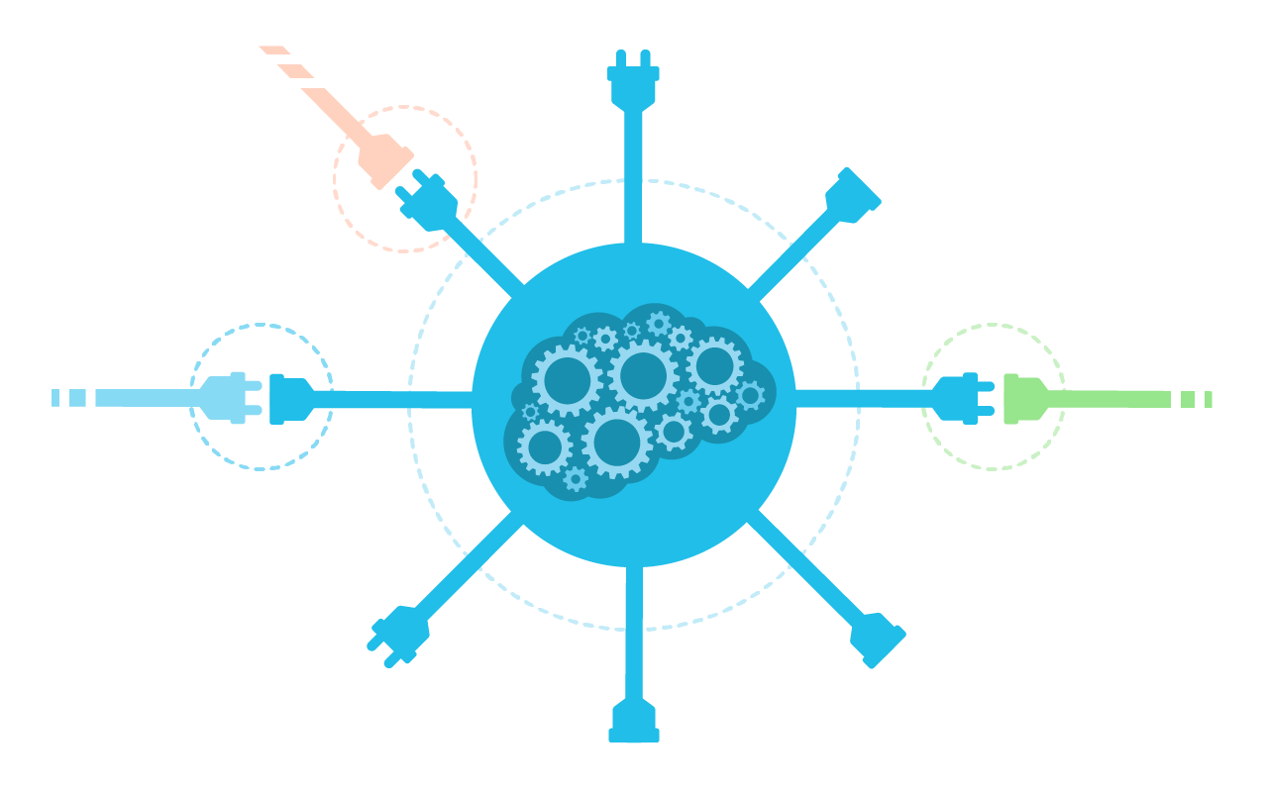
O QUE É UMA API?
Application Programming Interface
Uma API é uma forma de integrar plataformas e serviços, de forma unificada, possibilitando a utilização de diversos meios de programação (Mobile, Desktop, Web, entre outras).
REST
Representational State Transfer.
RESTful
Sistemas que aplicam o uso do REST.

Slide 6
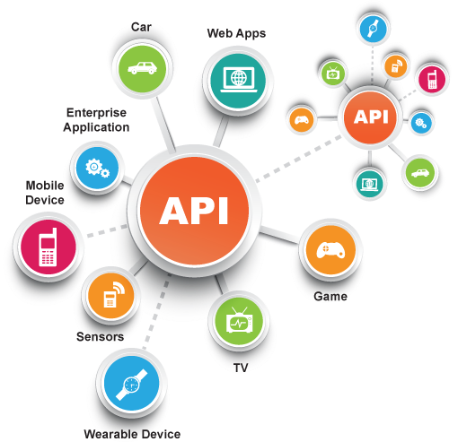
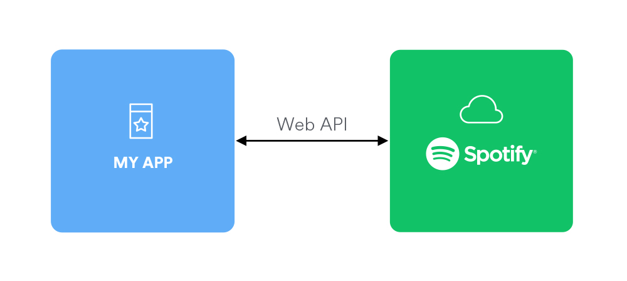
O QUE É UMA API?

Slide 7
MDL

Slide 8
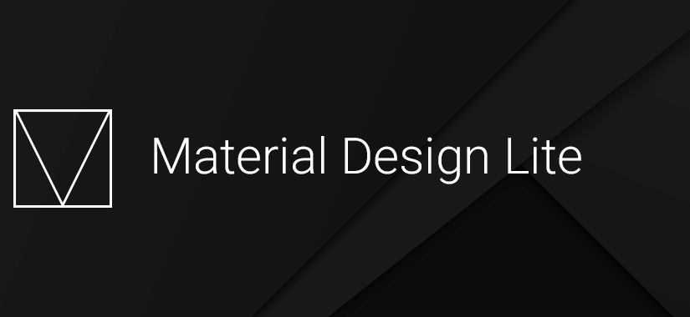
MATERIAL DESIGN LITE

Slide 9
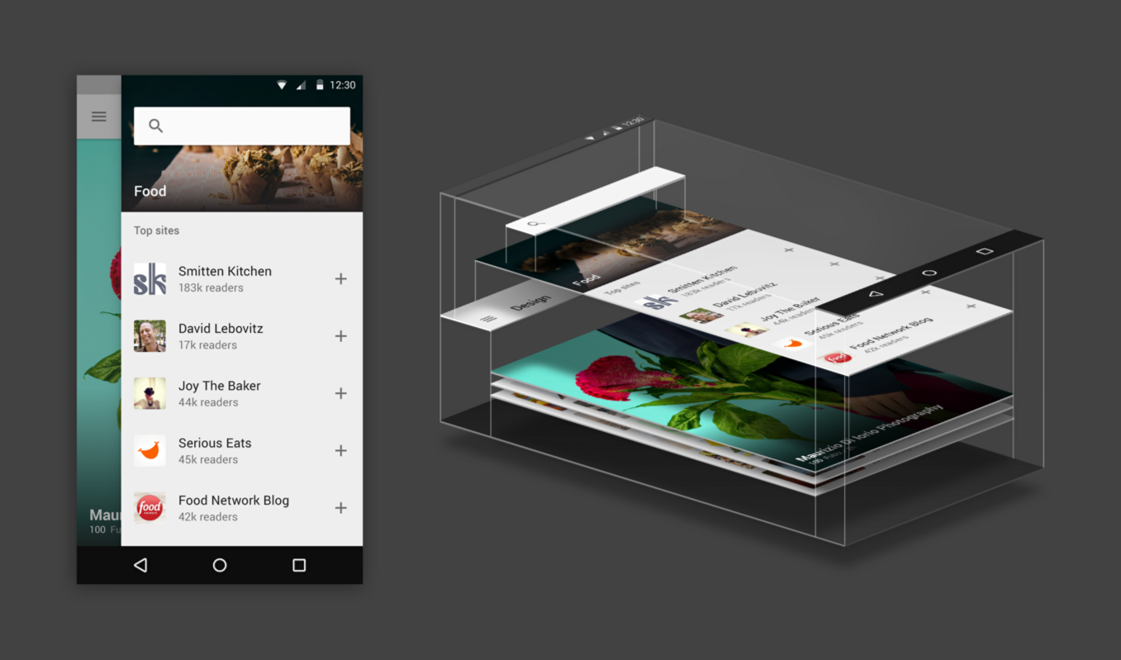
MATERIAL DESIGN LITE

Slide 10
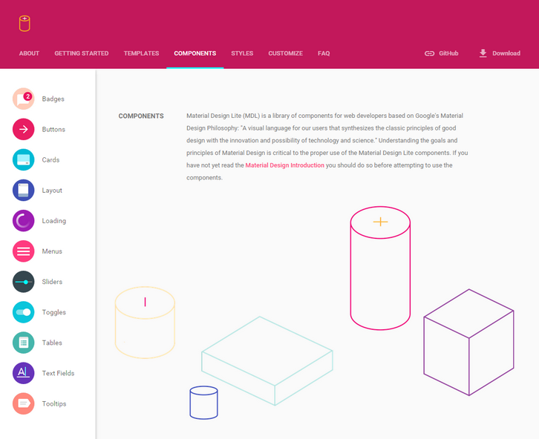
MATERIAL DESIGN LITE
Site Oficial:
https://getmdl.io
Vantagens
Flexível;
Moderno;
Responsivo;
Estável e Atualizado;
Bem documentado;
Leve e Simples.

Slide 11
VUE.js

Slide 12
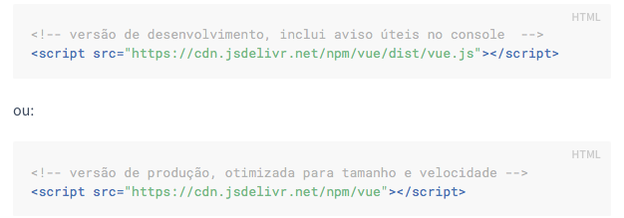
VUE.js
Site Oficial → https://br.vuejs.org
Desenvolvimento vs Produção

Slide 13
DÚVIDAS?
E
AGORA?

